Slide 1
TOÁN

Slide 2
Yêu cầu cần đạt
Tính được chu vi hình tam giác, hình tứ giác, hình chữ nhật, hình vuông khi biết độ dài các cạnh.
Tính được diện tích hình chữ nhật, hình vuông.
Giải quyết được một số tình huống thực tế liên quan đến chu vi, diện tích các hình đã học.

Slide 3
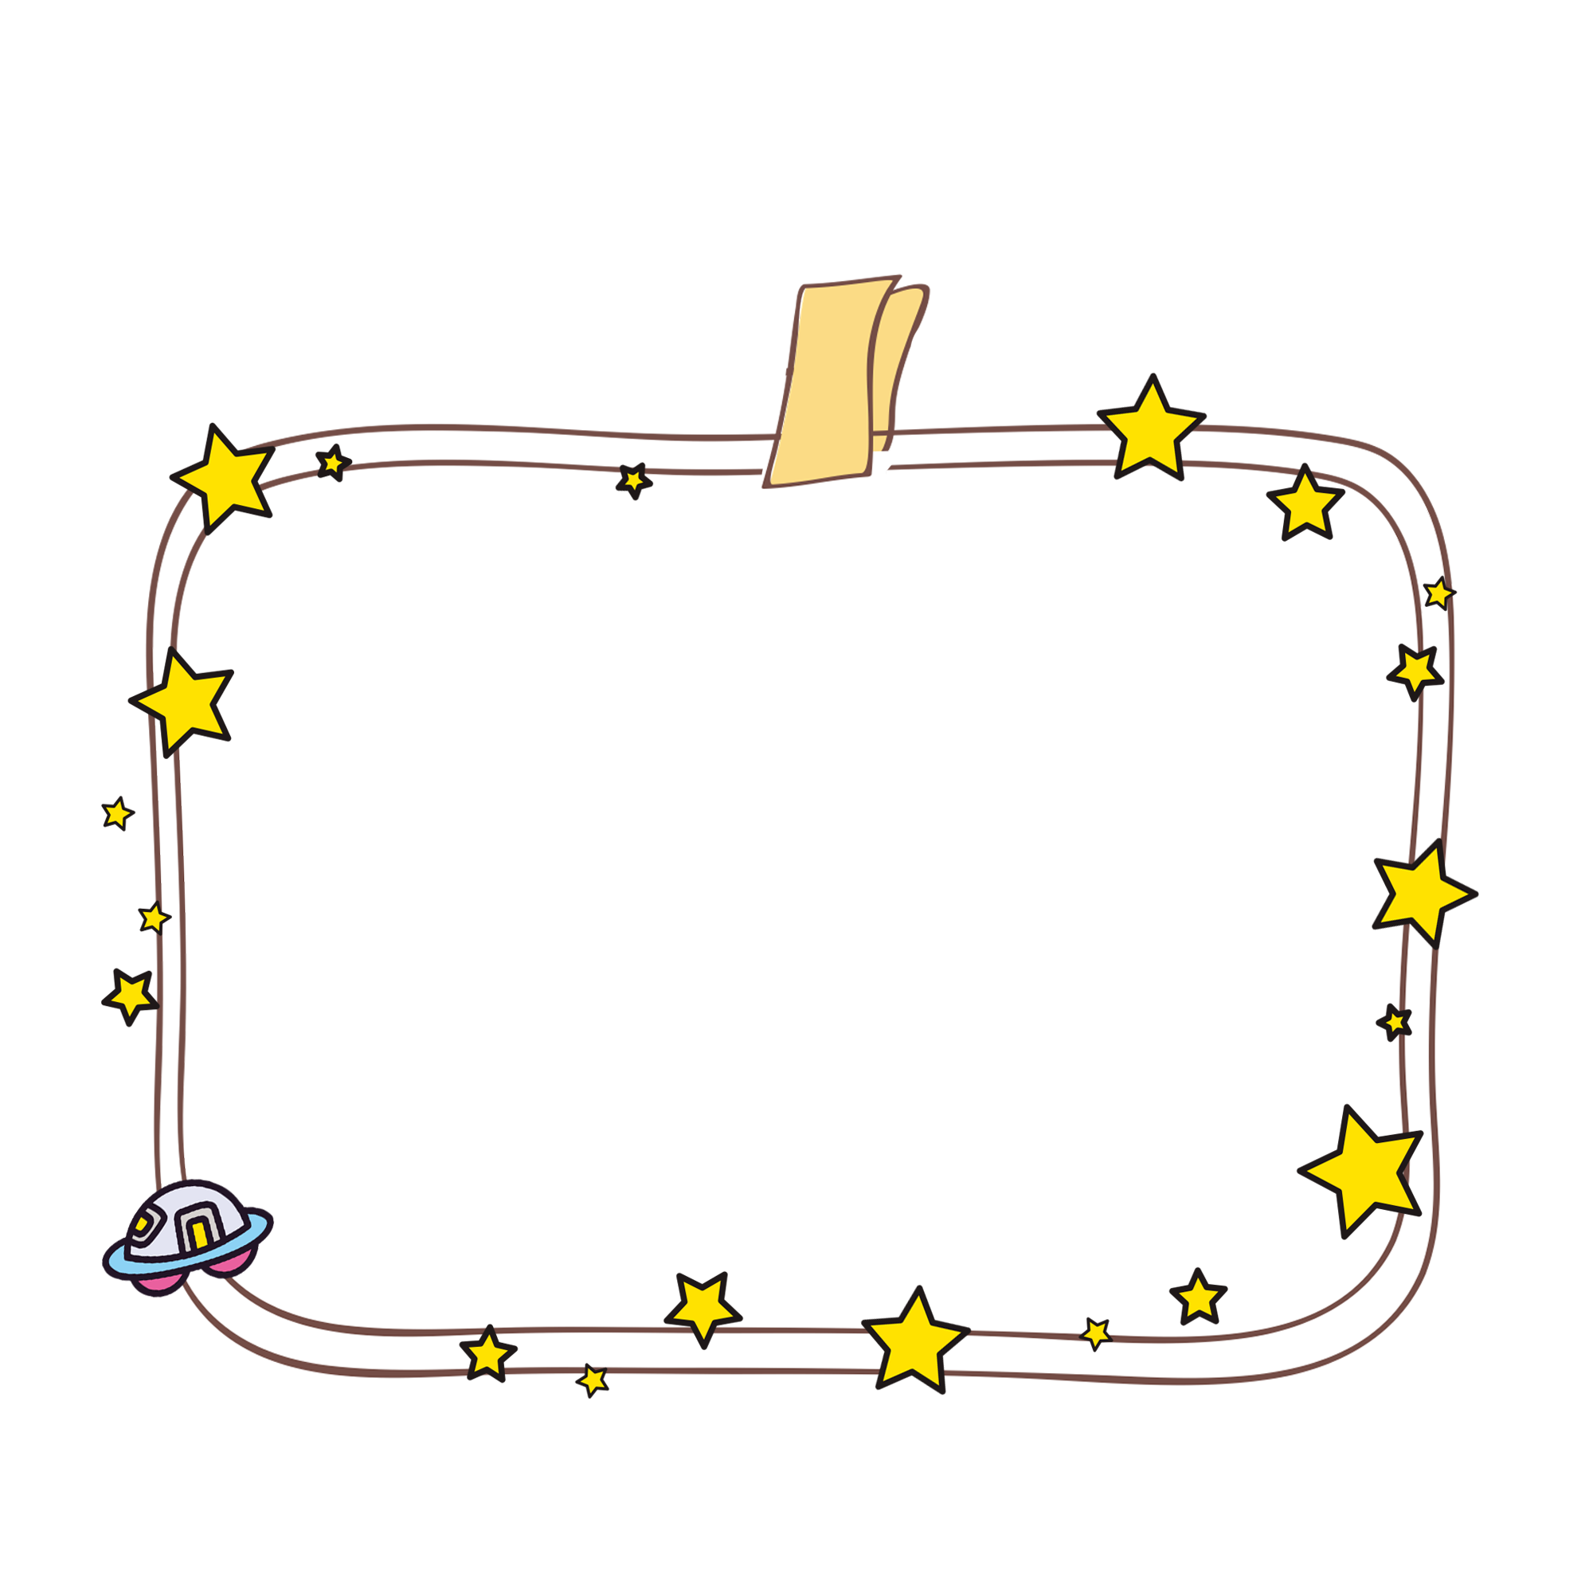
LUYỆN TẬP

Slide 4
1
SỐ
10
25
80
20

Slide 5
2
a) Tính chu vi hình chữ nhật có chiều dài 2 dm và chiều rộng 5 cm.
Mẫu:
Bài giải
Đổi 2 dm = 20 cm
Chu vi hình chữ nhật là:
(20 + 5) × 2 = 50 (cm)
Đáp số: 50 cm

Slide 6
2
b)Tính chu vi hình chữ nhật có chiều dài 1 m và chiều rộng 2 dm.
Bài giải
Đổi 1m = 10 dm
Chu vi hình chữ nhật là:
(10 + 2) x 2 = 24 (dm)
Đáp số: 24 dm

Slide 7
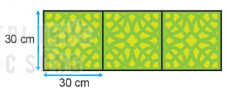
3
Một viên gạch hình vuông có cạnh 30 cm. Tính chu vi hình chữ nhật ghép bởi 3 viên gạch như thế?
Bài giải:
Chiều dài hình chữ nhật là:
30 x 3 = 90 (cm)
Chu vi hình chữ nhật là:
(30 + 90) x 2 = 240 (cm)
Đáp số: 240 cm
Notes:
cách khác gọn hơn: Nhận thấy chu vi gấp 8 lần chiều rộng nên chu vi hcn là 30 x 8 = 240 cm
Nên phân biệt rõ chu vi và diện tích để tránh hs bị nhầm khi làm bt.

Slide 8
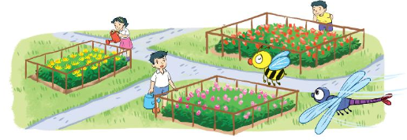
4
Người ta đóng cọc để rào các vườn hoa. Biết rằng hai cọc cạnh nhau cách nhau 1 m (như hình vẽ). Bạn ong tìm đến vườn hoa có hàng rào dài nhất, bạn chuồn chuồn tìm đến vườn hoa có hàng rào ngắn nhất. Hỏi mỗi bạn sẽ tìm đến vườn hoa nào?
Thảo luận nhóm 4
Notes:
Cho hs xác định hàng rào nào nhiều khoảng cách ( khoảng cách giữa 2 cọc cạnh nhau) nhất, hàng rào nào ít khoảng cách nhất. Hàng rào nào nhiều khoảng cách nhất sẽ dài nhất.
cho hs vẽ mô hình các vườn hoa: coi từng cạnh của hàng rào như 1 đoạn thẳng, rồi tính số khoảng cách ( tương ứng với số mét) ở từng cạnh của mỗi hàng rào.

Slide 9
Đếm số khoảng cách trên mỗi hàng rào để tính độ dài các cạnh của hàng rào.
+ Hàng rào trồng hoa màu vàng là hình chữ nhật có độ dài các cạnh là: 3 m và 4 m
Chu vi hàng rào là:
(3 + 4) x 2 = 14 (m)
+ Hàng rào trồng hoa màu hồng là hình vuông có độ dài các cạnh là: 4 m và 4 m.
Chu vi hàng rào là:
4 x 4 = 16 (m)
+ Hàng rào trồng hoa màu đỏ là hình chữ nhật có độ dài hai cạnh là 4 m và 5 m.
Chu vi hàng rào là:
(4 + 5) x 2 = 18 (m)
Vì 12 < 14 < 18 nên bạn ong tìm đến hàng rào trồng hoa màu đỏ, bạn chuồn chuồn tìm đến hàng rào trồng hoa màu vàng.

Slide 10
Đố em?
Với hàng rào dài 24 m, nên chọn rào mảnh vườn có các cạnh dài bao nhiêu để trồng được nhiều cây nhất?
Trả lời: Với hàng rào dài 24 m, nên chọn rào mảnh vườn hình vuông có cạnh là 6 m để trồng được nhiều cây nhất.

Slide 11
Yêu cầu cần đạt
Tính được chu vi hình tam giác, hình tứ giác, hình chữ nhật, hình vuông khi biết độ dài các cạnh.
Tính được diện tích hình chữ nhật, hình vuông.
Giải quyết được một số tình huống thực tế liên quan đến chu vi, diện tích các hình đã học.

Slide 12
Tiệm Bánh
Donut

